Slide 1
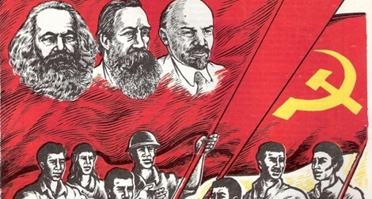
Bài 1: KHÁI QUÁT VỀ CHỦ NGHĨA MÁC – LÊNIN

Slide 2
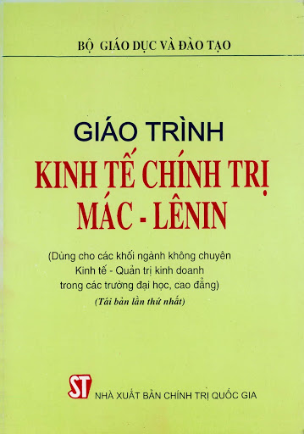
2.2. Kinh tế chính trị Mác – Lênin
Kinh tế chính trị học Mác-Lênin là khoa học nghiên cứu các quan hệ xã hội của sản xuất và trao đổi mà các quan hệ này được đặt trong sự liên hệ biện chứng với trình độ phát triển của lực lượng sản xuất và kiến trúc thượng tầng tương ứng của phương thức sản xuất nhất định.

Slide 3


2.2.1. Học thuyết giá trị và giá trị thặng dư
- Học thuyết giá trị
- Khái niệm: Hàng hóa
Hàng hóa là sản phẩm của lao động, dùng để thỏa mãn nhu cầu nào đó của con người thông qua trao đổi mua và bán.

Slide 4


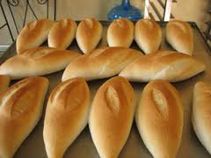
- Hai thuộc tính của hàng hóa
Giá trị sử dụng của hàng hoá: là công dụng của hàng hoá để thoả mãn nhu cầu nào đó của con người. Giá trị sử dụng đó do thuộc tính tự nhiên của hàng hoá quyết định.
Giá trị của hàng hoá:là lao động xã hội cần thiết của người sản xuất hàng hoá kết tinh trong hàng hoá.

Slide 5
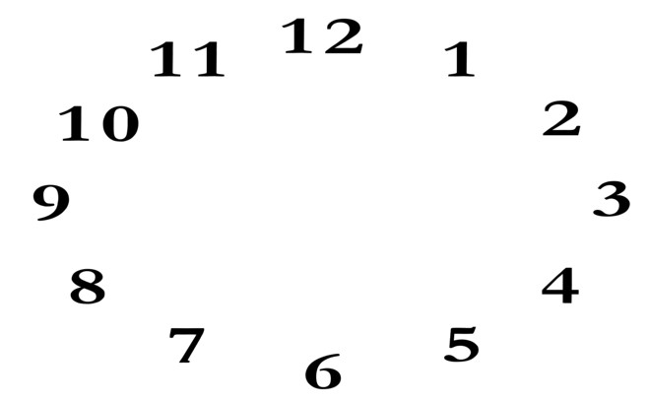
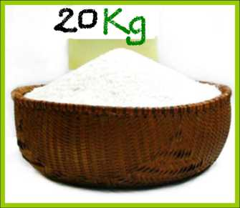

Do có sự khác nhau về trình độ, điều kiện sản xuất, công cụ lao động … nên hao phí lao động để sản xuất ra hàng hoá là khác nhau. Do giá trị cá biệt của hàng hóa không giống nhau nên khi trao đổi phải theo giá chung của thị trường. Đó là giá trị xã hội của hàng hóa, do thời gian lao động xã hội cần thiết tạo ra hàng hóa quyết định.
=
- Kĩ thuật
- Khéo léo
Thời gian cần thiết để sản xuất ra một loại hàng hoá trong điều kiện bình thường của xã hội.
- Cường độ
Thời gian lao động xã hội cần thiết
Trung bình so với hoàn cảnh xã hội nhất định

Slide 6
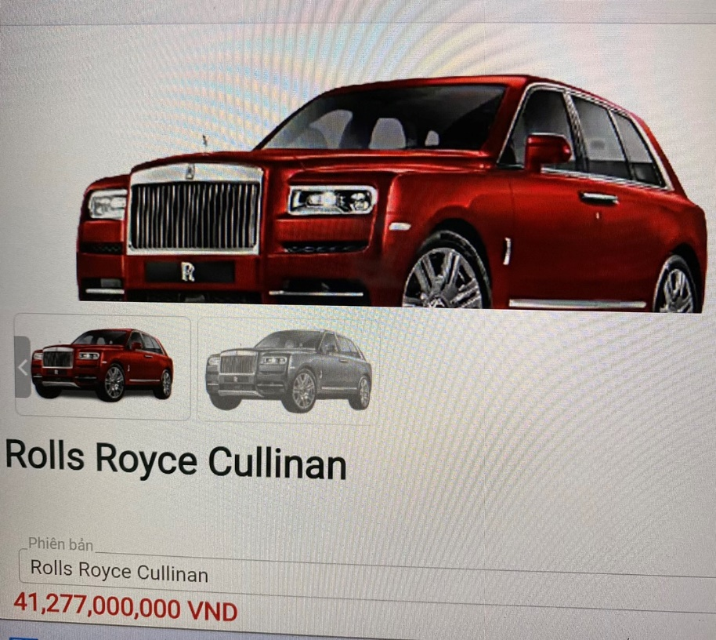

Giá trị của xe ?

Slide 7

Tiền: là một loại hàng hóa đặc biệt, là vật ngang giá chung, thước đo giá trị trong trao đổi hàng hóa; là kết quả của quá trình phát triển của sản xuất và trao đổi hàng hóa.
Giá trị của hàng hóa biểu hiện ra bên ngoài dưới hình thức tiền là giá cả của hàng hóa. Giá trị là cơ sở của giá cả, còn giá cả là sự biểu hiện bằng tiền của giá trị, phụ thuộc vào giá trị.
Hàng hoá nào nhiều giá trị thì giá cả của nó sẽ cao và ngược lại. Tuy nhiên ngoài giá trị, giá cả còn phụ thuộc vào các yếu tố khác như sức cạnh tranh, cung cầu, sức mua của người tiêu dùng…

Slide 8

Ở đâu có sản xuất và trao đổi hàng hóa thì ở đó có sự tồn tại và phát huy tác dụng của quy luật giá trị
QUY LUẬT GIÁ TRỊ
=
Quy luật kinh tế căn bản của sản xuất hàng hóa là quy luật giá trị: sản xuất và trao đổi hàng hóa phải dựa trên cơ sở giá trị, tức hao phí lao động xã hội cần thiết.

Slide 9
Học thuyết giá trị thặng dư
Học thuyết giá trị thặng dư là “hòn đá tảng” trong toàn bộ học thuyết kinh tế của C.Mác, là đóng góp to lớn của ông trong lịch sử tư tưởng nhân loại. Nó chỉ ra bản chất bóc lột của phương thức sản xuất tư bản chủ nghĩa.

Slide 10


Sức lao động: Là toàn bộ thể lực và trí lực tồn tại trong cơ thể con người, nó được vận dụng vào quá trình lao động sản xuất.
Lao động là sự vận dụng sức lao động vào quá trình sản xuất

Slide 11

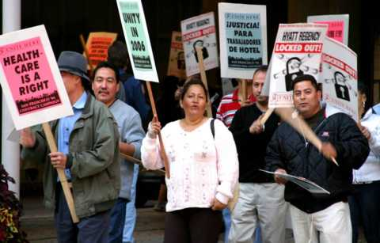
- Hai điều kiện để sức lao động trở thành hàng hóa
Sức lao động là yếu tố cơ bản của mọi quá trình sản xuất. Nó chỉ trở thành hàng hóa khi có hai điều kiện
Người lao động không có tư liệu sản xuất và của cải khác
Người lao động được tự do về thân thể

Slide 12

- Hai thuộc tính của hàng hoá sức lao động
GIÁ TRỊ SỨC LAO ĐỘNG
Là thời gian lao động xã hội cần thiết để sản xuất và tái sản xuất ra sức lao động quyết định -> Được xác định bằng toàn bộ giá trị tư liệu sinh hoạt (vật chất, tinh thần) cần thiết
Nuôi sống người công nhân
Phí tổn đào tạo
Nuôi sống con cái của công nhân
GIÁ TRỊ SỬ DỤNG SỨC LAO ĐỘNG
Thể hiện trong quá trình lao động, có khả năng tạo ra một lượng giá trị mới lớn hơn giá trị bản thân nó. Đó chính là nguồn gốc của giá trị thặng dư

Slide 13



GIÁ TRỊ THẶNG DƯ (m)
“Là một bộ phận của giá trị mới dôi ra ngoài giá trị sức lao động do công nhân làm thuê tạo ra và bị nhà tư bản chiếm không.”

Slide 14

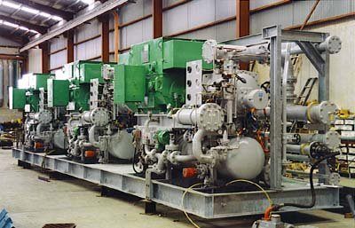

Hai phöông phaùp sản xuất ra GTTD
Sản xuất giá trị thặng dư tuyệt đối
Sản xuất giá trị thặng dư tương đối
Dây chuyền sản xuất AMONIAC

Slide 15


Ý nghĩa của học thuyết
GIÁ TRỊ
GIÁ TRỊ THẶNG DƯ
- Học thuyết giá trị thặng dư đã bóc trần bản chất của nền sản xuất tư bản chủ nghĩa; chứng minh khoa học về cách thức bóc lột của giai cấp tư sản và luận chứng những mâu thuẫn nội tại của chủ nghĩa tư bản.
- Học thuyết giá trị thặng dư còn trang bị cho giai cấp công nhân và nhân dân lao động công cụ nhận thức các quy luật kinh tế, thúc đẩy cải tiến kỹ thuật, phát triển lực lượng sản xuất, nâng cao năng suất lao động, tạo ra nhiều hàng hoá… phục vụ cho sự nghiệp xây dựng xã hội mới, xã hội xã hội chủ nghĩa.

Slide 16
Dưới chủ nghĩa xã hội, nhất là trong thời kỳ quá độ lên chủ nghĩa xã hội, học thuyết giá trị thặng dư vẫn có giá trị. Nó trang bị cho cả giai cấp công nhân và các chủ doanh nghiệp về nguồn gốc của giá trị thặng dư, từ đó cần quan tâm ứng dụng khoa học-công nghệ hiện đại, quan tâm nguồn nhân lực chất lượng cao, không ngừng cải tiến kỹ thuật, nâng cao năng suất lao động... để tạo ra nhiều giá trị thặng dư, vừa để nâng cao thu nhập của mình, vừa mang lại lợi ích, xây dựng cơ sở vật chất nhiều hơn cho xã hội.

Slide 17

2.2.2. Về chủ nghĩa tư bản độc quyền
CNTB
CTTD
Cuối thế kỷ 19 đầu thế kỷ 20
CNTB
ĐQ
CNTB
ĐQNN

Slide 18
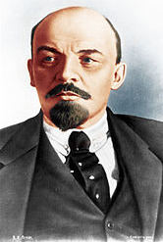
V.I. Lênin đã nêu ra 5 đặc điểm kinh tế cơ bản của chủ nghĩa tư bản độc quyền

Slide 19
Một là, sự tích tụ, tập trung sản xuất và tập trung tư bản với quy mô lớn với sự liên minh giữa các nhà tư bản để nắm trong tay phần lớn việc sản xuất và tiêu thụ một hàng hoá nhằm thu lợi nhuận cao- đó là các tổ chức độc quyền.
Tích tụ, tập trung
sản xuất
Hình thành số ít xí nghiệp lớn
Cạnh tranh gay gắt
Thoả hiệp, thoả thuận
Tổ chức độc quyền

Slide 20

Hai là, sự tích tụ và tập trung tư bản ngân hàng ra đời các tổ chức độc quyền ngân hàng. Tư bản công nghiệp và tư bản ngân hàng hợp tác hình thành tập đoàn tư bản tài chính, có tiềm lực vốn và lực lượng sản xuất đủ mạnh, thao túng đời sống kinh tế-chính trị ở các nước.
Các tổ chức này phải sáp nhập lại
Tổ chức độc quyền ngân hàng
Notes:
20

Slide 21
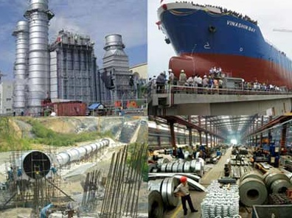
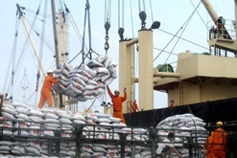

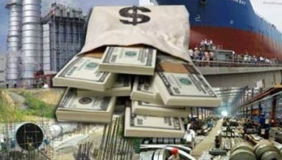
Ba là, xuất khẩu tư bản
CNTB -TDCT
Xuất khẩu TB
nhằm mục đích chiếm đoạt m và các nguồn lợi khác của nước nhập khẩu TB
Xuất khẩu HH
mục đích thực hiện giá trị
XKTB
CNTB §Q

Slide 22

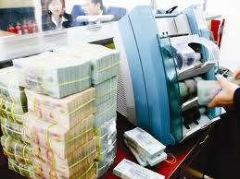

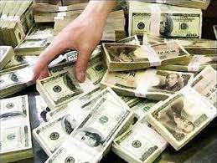
Xuất khẩu tư bản
xuất khẩu tư bản là thủ đoạn để các nhà tư bản tài chính tiến hành khai thác sức lao động, tài nguyên thiên nhiên,... ở các nước chậm phát triển dưới hình thức đầu tư xây dựng nhà máy, doanh nghiệp, tổ chức sản xuất hoặc cho vay.

Slide 23

Bốn là, sự phân chia thị trường thế giới về kinh tế giữa các tổ chức độc quyền. Đó là liên minh giữa các tổ chức độc quyền lớn của các nước để phân chia thị trường thế giới, độc chiếm nguồn nguyên liệu, quy định quy mô sản xuất, định ra giá cả độc quyền nhằm thu lợi nhuận độc quyền cao.
Lịch sử phát triển của CNTB đã chứng tỏ thị trường trong nước luôn gắn với thị trường ngoài nước
Trong giai đoạn CNTB độc quyền
Thị trường ngoài nước có ý nghĩa đặc biệt
Một mặt: Cần chi phí đầu vào thấp, và mở rộng thị trường tiêu thụ sản phẩm
Mặt khác: cần có thị trường ổn định để kiếm lợi nhuận siêu ngạch
Notes:
23

Slide 24

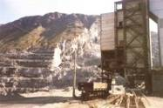
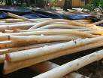

Năm là, sự phân chia thế giới về lãnh thổ, thực chất là phân chia thế giới về kinh tế giữa các cường quốc tư bản. Biểu hiện ở việc các nước đế quốc xâm chiếm thuộc địa, độc chiếm nguồn nguyên liệu, thị trường tiêu thụ hàng hoá và thiết lập căn cứ quân sự khống chế các nước khác.
CNTB phát triển ngày càng cao
Thiếu nguyên liệu
Cạnh tranh, tìm kiếm nguyên liệu trên thế giới ráo riết hơn
Chiến tranh để chiếm thuộc địa ngày càng quyết liệt
Notes:
24

Slide 25
Trong thời kỳ quá độ lên chủ nghĩa xã hội, lý luận chủ nghĩa tư bản độc quyền vẫn có giá trị. Việc tập trung sản xuất và tập trung vốn với quy mô lớn thành lập các tập đoàn sản xuất có tính chất quốc gia, giúp cho việc ứng dụng khoa học-công nghệ hiện đại, nhất là khoa học quản lý, nâng cao sức cạnh tranh sản phẩm, cạnh tranh doanh nghiệp và cạnh tranh quốc gia, để tăng trưởng kinh tế nâng cao tổng sản phẩm thu nhập quốc dân, tạo cơ sở xây dựng cơ sở vật chất, rút ngắn nguy cơ tụt hậu xa hơn nữa về kinh tế so với các nước trên thế giới.

Slide 26
2.3. Chủ nghĩa xã hội khoa học
Nghiên cứu những quy luật chính trị-xã hội của quá trình phát sinh, hình thành và phát triển của hình thái kinh tế-xã hội cộng sản chủ nghĩa mà giai đoạn thấp là chủ nghĩa xã hội; những nguyên tắc cơ bản, những điều kiện, những con đường và hình thức, phương pháp đấu tranh cách mạng của giai cấp công nhân và nhân dân lao động nhằm thực hiên sự chuyển hóa từ chủ nghĩa tư bản lên chủ nghĩa xã hội và chủ nghĩa cộng sản.

Slide 27
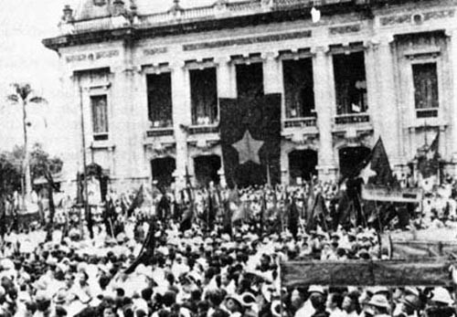
2.3.1. Sứ mệnh lịch sử của giai cấp công nhân
- Định nghĩa giai cấp công nhân
Giai cấp công nhân là một tập đoàn xã hội ổn định, hình thành và phát triển cùng với quá trình phát triển của nền đại công nghiệp hiện đại, với nhịp độ phát triển của lực lượng sản xuất có tính chất xã hội hóa ngày càng cao, là lực lượng lao động cơ bản trực tiếp hoặc gián tiếp tham gia vào quá trình sản xuất, tái sản xuất ra của cải vật chất và cải tạo các quan hệ xã hội; đại biểu cho lực lượng sản xuất và phương thức sản xuất tiên tiến trong thời đại ngày nay

Slide 28
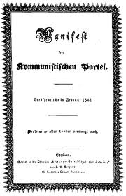
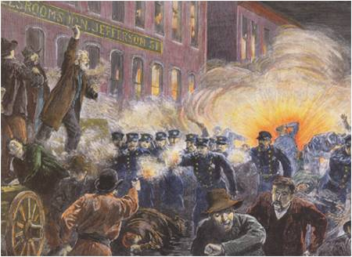
- Đặc điểm của giai cấp công nhân
-.
Bìa cuốn “Tuyên ngôn của Đảng Cộng sản”
Công nhân đấu tranh
- Giai cấp công nhân đại biểu cho lực lượng sản xuất tiên tiến, có tính chất tiên tiến,gắn với xu hướng phát triển của xã hội.
- Giai cấp công nhân có tinh thần cách mạng triệt để
- Giai cấp công nhân có tính chất tổ chức kỷ luật cao.
- Giai cấp công nhân có tính chất quốc tế.

Slide 29

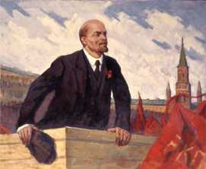
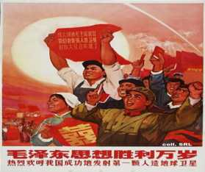
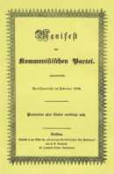
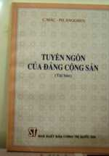
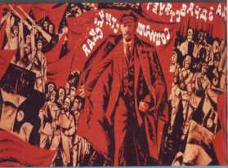
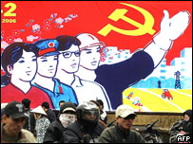
Sứ mệnh lịch sử của giai cấp công nhân
Nội dung sứ mệnh lịch sử của giai cấp công nhân là giai cấp tiên phong, lực lượng đi đầu trong cách mạng xã hội chủ nghĩa, xóa bỏ chế độ tư bản chủ nghĩa, xây dựng thành công hình thái kinh tế-xã hội xã hội chủ nghĩa và cuối cùng là cộng sản chủ nghĩa.

Slide 30
Về kinh tế, Giai cấp công nhân có điều kiện đoàn kết với nhau trong cuộc đấu tranh xóa bỏ chế độ tư hữu tư bản chủ nghĩa về tư liệu sản xuất, thiết lập chế động công hữu xã hội chủ nghĩa.
Về chính trị, lãnh đạo và đoàn kết các giai cấp, tầng lớp khác trong cuộc đấu tranh chống lại giai cấp tư sản, giành lấy chính quyền, tổ chức xây dựng chế độ mới, chế độ xã hội chủ nghĩa và cộng sản chủ nghĩa
Về văn hóa, tư tưởng, giai cấp công nhân tiến hành cuộc cách mạng văn hóa tư tưởng, cải tạo những tư tưởng, tàn dư của xã hội cũ, xây dựng hệ tư tưởng của chủ nghĩa Mác-Lênin, xây dựng nền văn hóa mới trở thành nền tảng tinh thần của xã hội; xây dựng con người mới xã hội chủ nghĩa có đạo đức, lối sống mới xã hội chủ nghĩa.

Slide 31
Đặc điểm và sứ mệnh lịch sử của giai cấp công nhân Việt Nam
Định nghĩa: GCCN VN “là một lực lượng xã hội to lớn, đang phát triển, bao gồm những người lao động chân tay và trí óc, làm công hưởng lương trong các loại hình sản xuất kinh doanh và dịch vụ công nghiệp, hoặc sản xuất kinh doanh và dịch vụ có tính chất công nghiệp”.

Slide 32
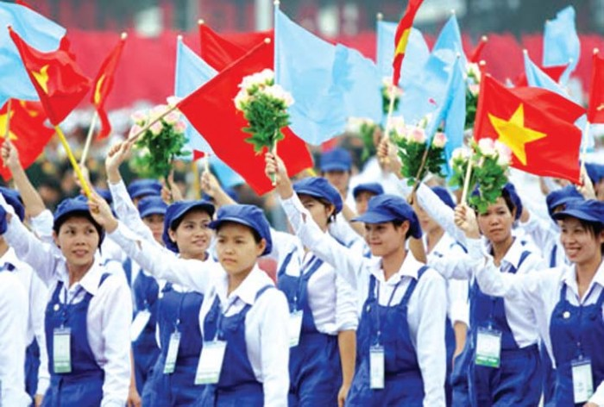
Sứ mệnh lịch sử của giai cấp công nhân VN: Thực hiện thành công sự nghiệp công nghiệp hoá, hiện đại hoá, xây dựng Việt Nam “Dân giàu, nước mạnh, dân chủ, công bằng, văn minh”, xây dựng thành công chủ nghĩa xã hội và cuối cùng là chủ nghĩa cộng sản.

Slide 33
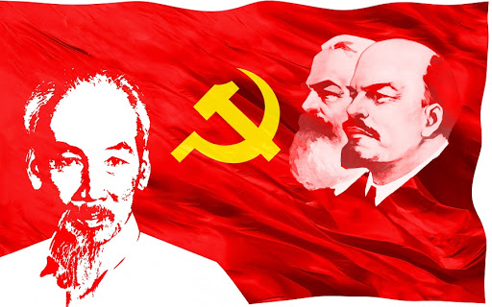
Tất yếu hình thành chính đảng của giai cấp công nhân
Sự thất bại của phong trào công nhân tự phát giữa thế kỷ XIX khách quan đòi hỏi có lý luận khoa học dẫn đường và đảng chính trị tiền phong lãnh đạo. Sự kết hợp chủ nghĩa Mác-Lênin và phong trào công nhân tất yếu ra đời chính đảng của giai cấp công nhân. Đó là quy luật chung ra đời đảng cộng sản- chính đảng của giai cấp công nhân ở các nước tư bản phát triển.

Slide 34
Chủ nghĩa Mác-Lênin khẳng định: Đảng là đội tiên phong của giai cấp công nhân. Đảng có tổ chức chặt chẽ, bao gồm những người tiên tiến về mặt nhận thức và gương mẫu về mặt hành động trong giai cấp công nhân và nhân dân lao động. Đảng cộng sản được xây dựng vững mạnh về chính trị, tư tưởng và tổ chức; có lý luận tiền phong là chủ nghĩa Mác-Lênin làm nền tảng tư tưởng. Đảng cộng sản lãnh đạo giai cấp công nhân tự giác nhận thức rõ mục tiêu, con đường, biện pháp đấu tranh cách mạng, thực hiện sứ mệnh lịch sử của mình là lãnh đạo toàn xã hội đấu tranh xoá bỏ chế độ xã hội cũ, xây dựng chế độ xã hội mới - xã hội chủ nghĩa và cộng sản chủ nghĩa.

Slide 35
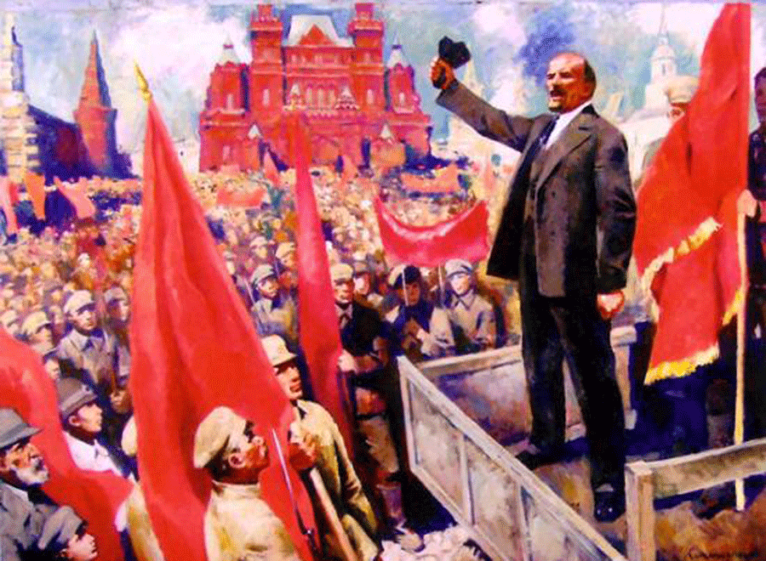
2.3.2. Cách mạng xã hội chủ nghĩa
Cách mạng xã hội chủ nghĩa là cuộc cách mạng chính trị do giai cấp công nhân lãnh đạo giành chính quyền, thiết lập hệ thống chính trị của mình để cải tạo xã hội cũ, xây dựng chủ nghĩa xã hội và cuối cùng là chủ nghĩa cộng sản.
Động lực của cách mạng xã hội chủ nghĩa là khối đoàn kết, liên minh công nông, trí thức và các tầng lớp lao động khác do giai cấp công nhân lãnh đạo.

Slide 36
Nội dung của CM XHCN
Trên lĩnh vực tư tưởng-văn hóa, là tiến hành giáo dục chủ nghĩa Mác-Lênin trở thành hệ tư tưởng chủ đạo trong xã hội, xây dựng nền văn hoá xã hội chủ nghĩa; phát triển giáo dục-đào tạo, khoa học công nghệ, văn học nghệ thuật, thông tin và truyền thông, các thiết chế văn hoá xã hội chủ nghĩa; phát huy giá trị truyền thống quý báu của dân tộc, tiếp thu tinh hoa văn hoá nhân loại, xây dựng con người mới, xây dựng đạo đức, lối sống mới xã hội chủ nghĩa.
Trên lĩnh vực chính trị, Đảng cộng sản lãnh đạo giai cấp công nhân và các lực lượng nhân dân lao động đấu tranh lật đổ chính quyền tư sản, thiết lập quyền lực chính trị về tay mình, xây dựng kiến trúc thượng tầng xã hội chủ nghĩa, hoàn thiện nền dân chủ xã hội chủ nghĩa.
Trên lĩnh vực kinh tế, nhiệm vụ trọng tâm là phát triển lực lượng sản xuất, tiến hành công nghiệp hoá xã hội chủ nghĩa; xây dựng quan hệ sản xuất tiến bộ phù hợp với trình độ phát triển của lực lượng sản xuất; xây dựng và phát huy quyền làm chủ của người lao động đối với tư liệu sản xuất; cải thiện đời sống nhân dân.

Slide 37
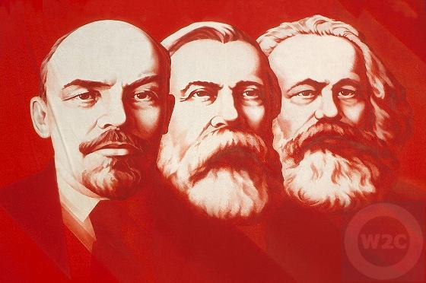
2.3.3. Sự phát triển của hình thái kinh tế-xã hội cộng sản chủ nghĩa
- Thời kỳ quá độ từ chủ nghĩa tư bản lên chủ nghĩa xã hội
Là thời kỳ cải biến cách mạng sâu sắc, toàn diện từ chủ nghĩa tư bản lên chủ nghĩa cộng sản. Đó là thời kỳ mà, đồng thời cùng tồn tại những đặc điểm, đặc trưng của cả hai kết cấu kinh tế - xã hội tư bản chủ nghĩa và cộng sản chủ nghĩa và diễn ra cuộc đấu tranh giữa chủ nghĩa tư bản đã bị đánh bại nhưng chưa bị tiêu diệt hẳn và chủ nghĩa cộng sản đã phát sinh nhưng còn rất non yếu

Slide 38
Sơ đồ biểu diễn
Quan niệm của Lênin
Hình thái KT - XH CSCN
Hình thái KT - XH
TBCN
Giai đoạn đầu (CNXH)
Giai đoạn cao (CNCS)
t
TKQĐ
(lên CNXH)
CNXH
CNCS

Slide 39
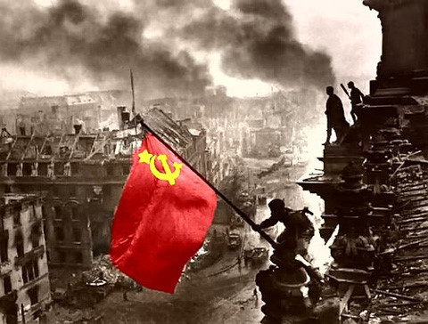
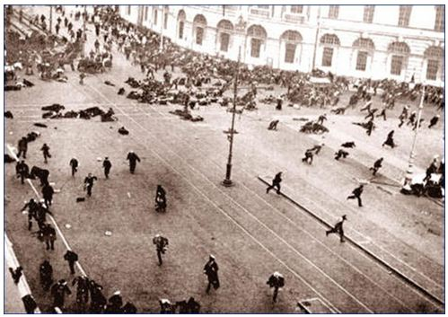

+ Tất yếu của thời kỳ quá độ từ chủ nghĩa tư bản lên chủ nghĩa xã hội
Các quan hệ xã hội của chủ nghĩa xã hội không tự nảy sinh và phát triển trong lòng xã hội tư bản mà là kết quả của quá trình cải tạo xã hội cũ, xây dựng xã hội mới.
Chủ nghĩa xã hội dựa trên lực lượng sản xuất phát triển cao, có năng suất hơn hẳn chủ nghĩa tư bản. Muốn vậy cần phải có thời gian để cải tạo nền sản xuất lớn tư bản chủ nghĩa phát triển thành sản xuất lớn xã hội chủ nghĩa; để cho các quan hệ mới trở thành các quan hệ cơ bản, đặc trưng của xã hội mới

Slide 40
Đặc điểm thời kỳ quá độ lên CNXH:
Chính trị: tồn tại nhà nước CCVS
Đặc điểm nổi bật nhất:
Những nhân tố của xã hội mới và những nhân tố của xã hội cũ tồn tại đan xen và đấu tranh với nhau trên tất cả mọi lĩnh vực của đời sống xã hội
Kinh tế: tồn tại nền kinh tế nhiều
thành phần
Xã hội: tồn tại nhiều giai cấp,
tầng lớp xã hội…
Văn hóa tư tưởng: tồn tại nhiều
loại văn hóa tư tưởng khác nhau

Slide 41
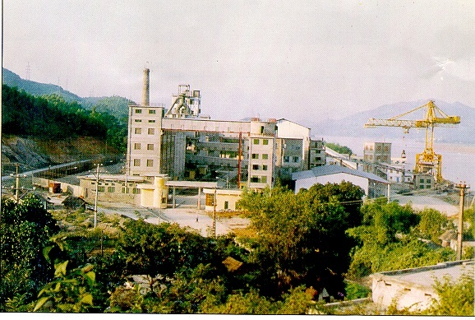
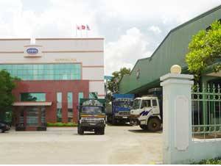
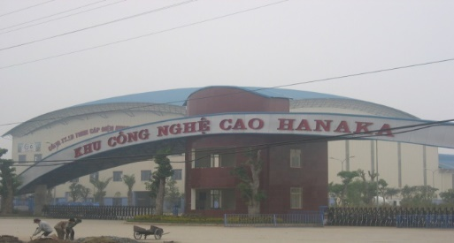
+ Nội dung của thời kỳ quá độ lên chủ nghĩa xã hội
Trong lĩnh vực kinh tế: phát triển lực lượng sản xuất xã hội, tiến hành công nghiệp hoá để xây dựng cơ sở vật chất kỹ thuật cho chủ nghĩa xã hội với những bước đi, hình thức thích hợp. Đồng thời từng bước cải tạo quan hệ sản xuất cũ, xây dựng quan hệ sản xuất mới trên cơ sở của quy luật quan hệ sản xuất phù hợp với trình độ phát triển của lực lượng sản xuất.

Slide 42


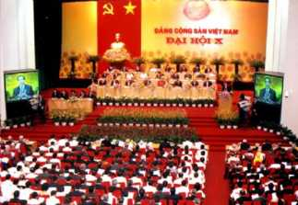
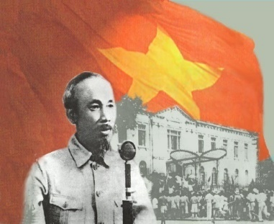
Trong lĩnh vực chính trị: xây dựng củng cố nhà nước vô sản, xây dựng nền dân chủ xã hội chủ nghĩa, thực hiện quyền làm chủ của nhân dân; xây dựng Đảng cộng sản trong sạch, vững mạnh đủ sức lãnh đạo cách mạng; đấu tranh chống mọi biểu hiện tiêu cực, xâm hại quyền làm chủ của nhân dân; tiến hành đấu tranh làm thất bại mọi âm mưu, hành động chống phá cách mạng của các thế lực thù địch.

Slide 43
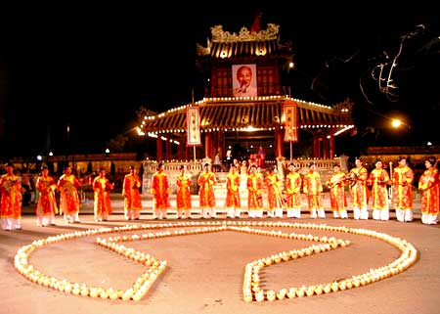

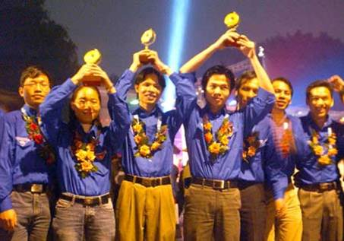
Trong lĩnh vực tư tưởng - văn hoá: xây dựng nền văn hoá mới xã hội chủ nghĩa, kế thừa tinh hoa văn hoá dân tộc, tiếp thu có chọn lọc giá trị văn hoá nhân loại; khắc phục những tư tưởng và tâm lý ảnh hưởng tiêu cực đến sự nghiệp xây dựng chủ nghĩa xã hội.

Slide 44
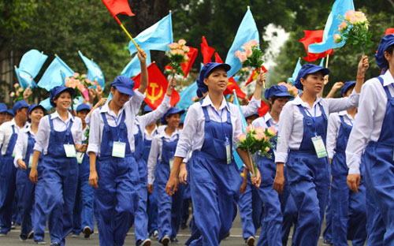
+ Trong lĩnh vực xã hội: khắc phục những tệ nạn xã hội do xã hội cũ để lại; từng bước khắc phục sự chênh lệch phát triển giữa các vùng miền, các tầng lớp dân cư trong xã hội; từng bước xây dựng con người mới xã hội chủ nghĩa.

Slide 45


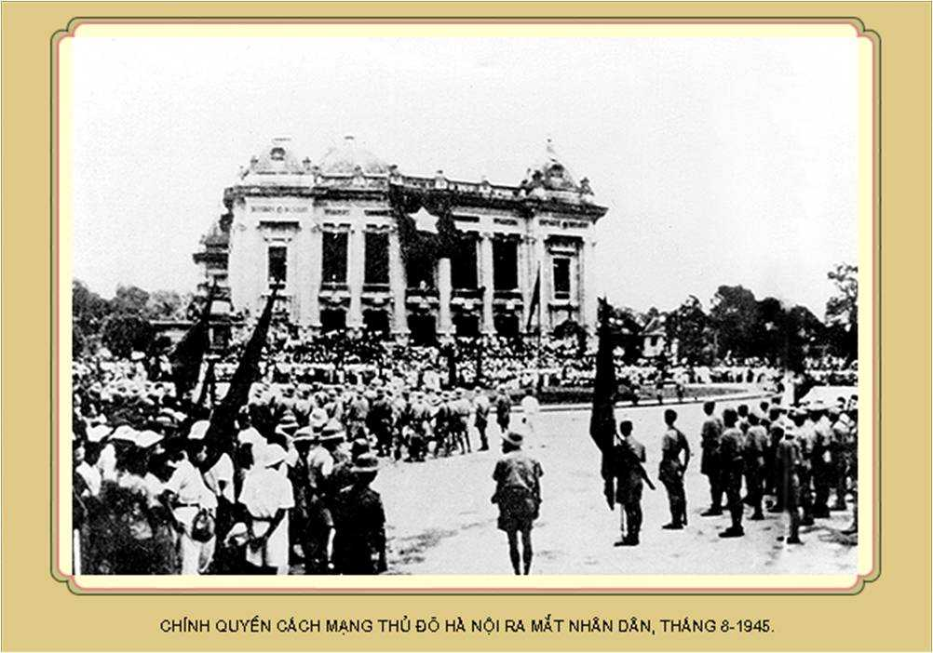

- Về xã hội xã hội chủ nghĩa và cộng sản chủ nghĩa
Xã hội chủ nghĩa
Đây là giai đoạn thấp của chủ nghĩa cộng sản, là xã hội có những đặc trưng cơ bản:

Slide 46
* Thứ nhất: Cơ sở vật chất kỹ thuật của xã hội xã hội chủ nghĩa là nền đại công nghiệp ở trình độ cao, tạo ra năng suất lao động cao hơn hẳn năng suất lao động trong xã hội tư bản.
CNXH với tính cách là một chế độ xã hội phủ định chế độ TBCN, do vậy cơ sở vật chất – kỹ thuật của nó phải là nền sản xuất có trình độ cao hơn so với trình độ của nền sản xuất xã hội TBCN.

Slide 47
Thứ hai, Có chế độ công hữu về tư liệu sản xuất; không còn chế độ người bóc lột người. Cách tổ chức lao động và kỷ luật lao động trên tinh thần tự giác, tự nguyện.
TLSX tồn tại dưới hình thức là sở hữu toàn dân và sở hữu tập thể
Chế độ
công hữu
về TLSX
Người lao động làm chủ TLSX, không còn tình trạng người bóc lột người.

Slide 48
Thứ ba, Thực hiện nguyên tắc phân phối theo lao động và phân phối theo phúc lợi xã hội ngày càng tăng.
*Là nguyên tắc phân phối cơ bản nhất
*Phân phối theo phúc lợi XH: chương trình, công trình phúc lợi chung
Nguyên tắc phân phối theo LĐ phù hợp với trình độ phát triển kinh tế - xã hội, thể hiện tính ưu việt của CNXH.

Slide 49
Thứ tư, Là xã hội dân chủ, Nhà nước có tính nhân dân rộng rãi, tính dân tộc sâu sắc.
* Bản chất giai cấp công nhân: do ĐCS lãnh đạo
*Tính nhân dân rộng rãi: nhà nước của dân, do dân và vì dân
* Tính dân tộc sâu sắc: thống nhất với lợi ích của dân tộc, đoàn kết được các dân tộc, tạo nên sự bình đẳng dân tộc, bảo vệ lợi ích chân chính của dân tộc, phát huy những giá trị của dân tộc
Thứ năm: Con người có cuộc sống ấm no, tự do, hạnh phúc, bình đẳng, phát triển toàn diện.
* Có điều kiện phát triển tài năng cá nhân, đóng góp cho XH
* Bình đẳng về địa vị XH của con người

Slide 50
Xã hội cộng sản chủ nghĩa
Lực lượng sản xuất phát triển rất cao
Của cải xã hội rất dồi dào
khoa học phát triển
lao động trở thành nhu cầu của con người được giảm nhẹ
Con người thực hiện nguyên tắc phân phối “làm theo năng lực, hưởng theo nhu cầu”.
Trình độ xã hội ngày càng phát triển, không còn sự khác biệt giữa thành thị và nông thôn, giữa lao động trí óc và lao động chân tay. Dân chủ phát triển ở mức độ cao. Những thiết chế chính trị và pháp luật sẽ hoàn toàn mất đi, nhà nước trở thành không cần thiết, nó tự tiêu vong.

